Slide 1
Decentrathon
Техническое задание
Кейс 1
Определение состояния автомобиля по фото
Работа команды Game Party

Slide 2
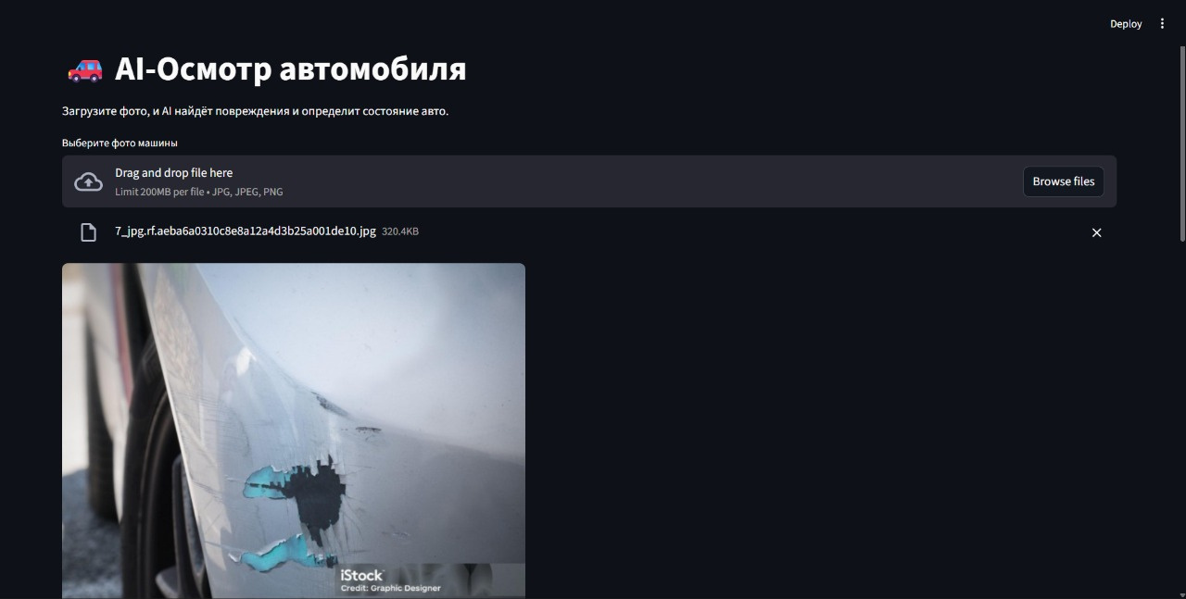

Описание задачи
Нам было необходимо разработать модель, которая по фотографии автомобиля определяет его состояние, автоматизация процесса фото-контроля для платформы inDrive. Мы использовали модели машинного обучения и искусственный интеллект для решения этой задачи.

Slide 3
Проблема и ценность
Проблема
Ценность
Недоверие пассажиров: пассажир при посадке не всегда уверен в состоянии автомобиля, особенно если фото профиля водителя не отражает реальной ситуации.
Риски для качества сервиса: грязная машина или повреждения → негативный пользовательский опыт, снижение рейтингов, жалобы.
Ручная проверка невозможна: при масштабах inDrive (миллионы поездок) ручной контроль качества авто нереалистичен.
Для пассажиров: повышение доверия → приложение само заботится о том, чтобы авто выглядело достойно, уверенность в безопасности и качестве → меньше «неприятных сюрпризов».
Для водителей: Напоминание о состоянии авто (чистка, ремонт).
Для компании: Автоматический контроль качества без затрат на ручные проверки.
Усиление бренда: «inDrive заботится о безопасности и комфорте».

Slide 4
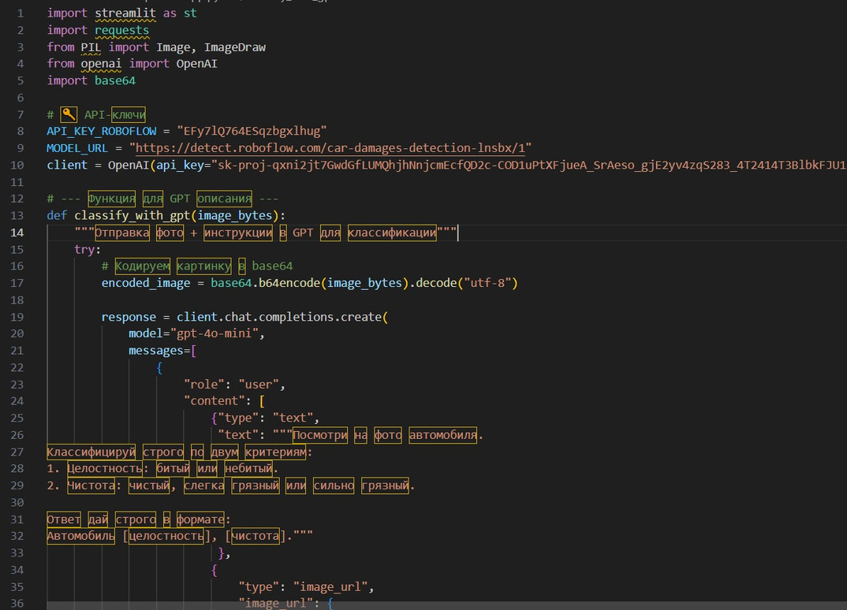
Архитектура
Мы использовали язык Python и данные плагины:
streamlit — для создания простого веб-интерфейса.
requests — для HTTP-запросов (например, к API Roboflow).
PIL (Pillow) — работа с изображениями (открытие, рисование).
openai — клиент для GPT-моделей.
base64 — нужен, чтобы переводить изображение в текстовый формат для отправки в GPT.

Slide 5
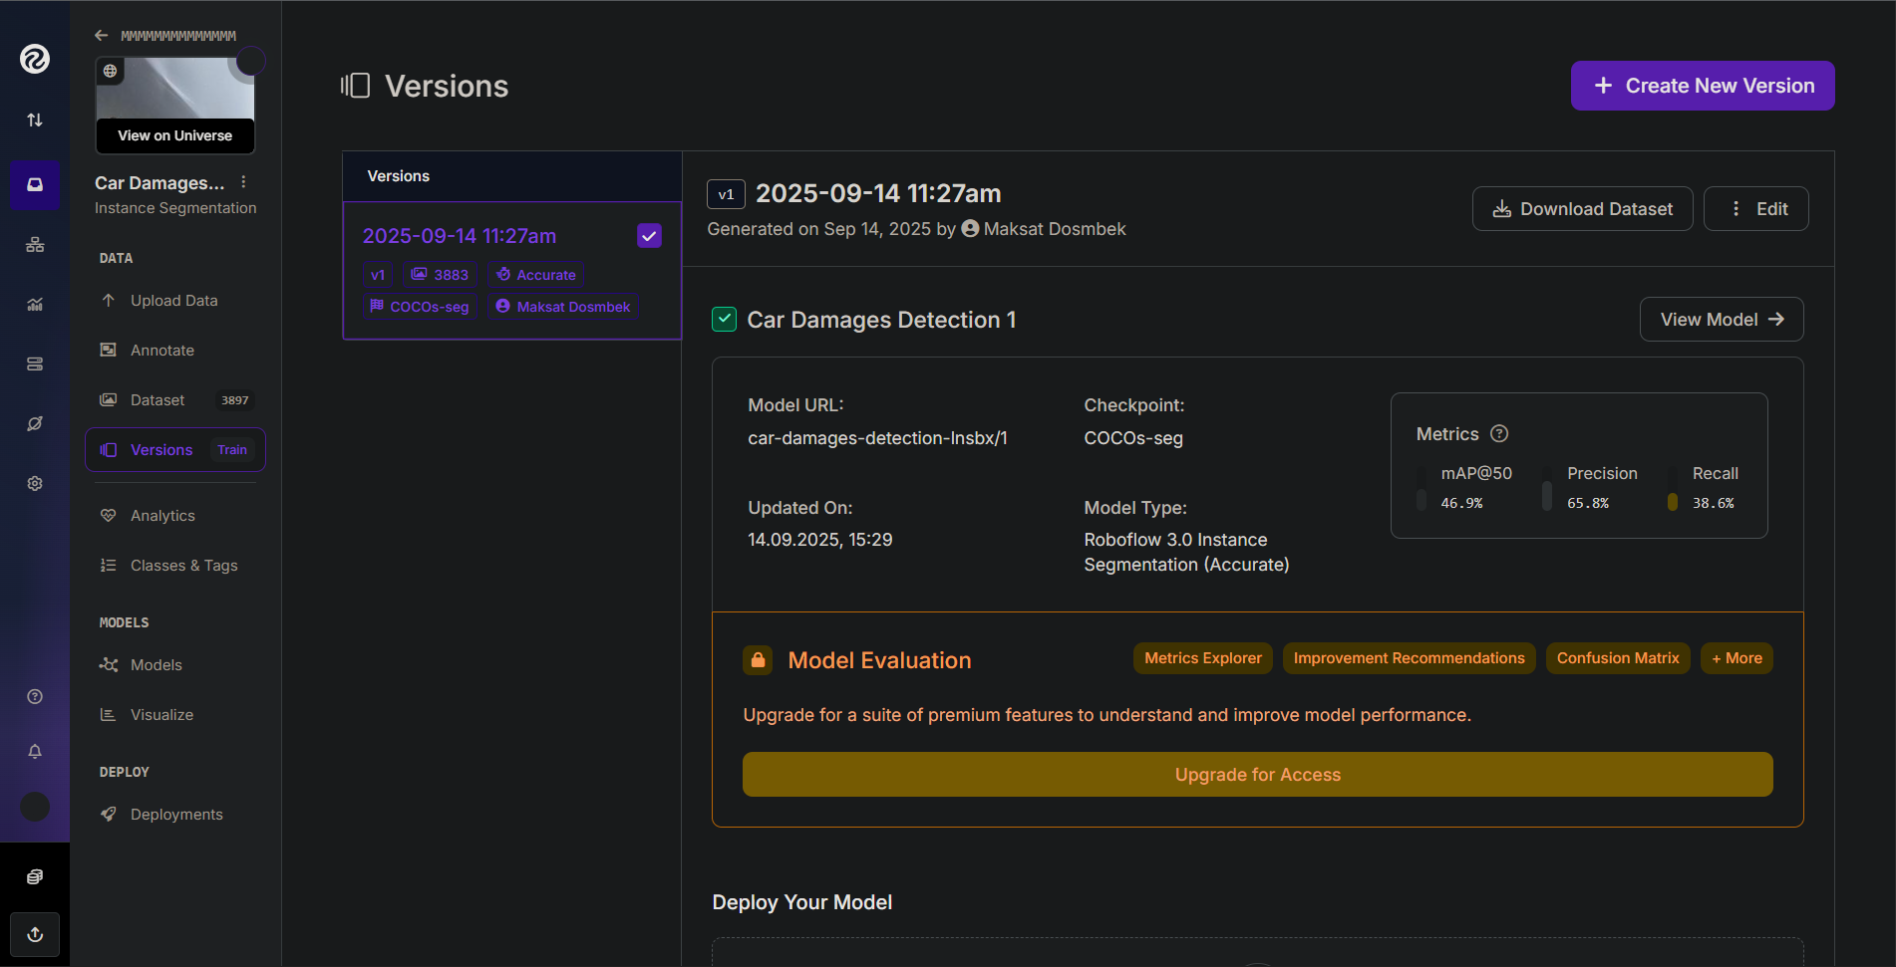
Архитектура
Для получения результатов, используя выданные нам датасеты, мы сделали модель машинного обучения Roboflow, которая даёт визуальный ответ: указывает и выделяет изьяны автомобиля. Также, для получения подробного письменного описания, мы внедрили ChatGPT, который дополняет визуальный ответ текстом.

Slide 6
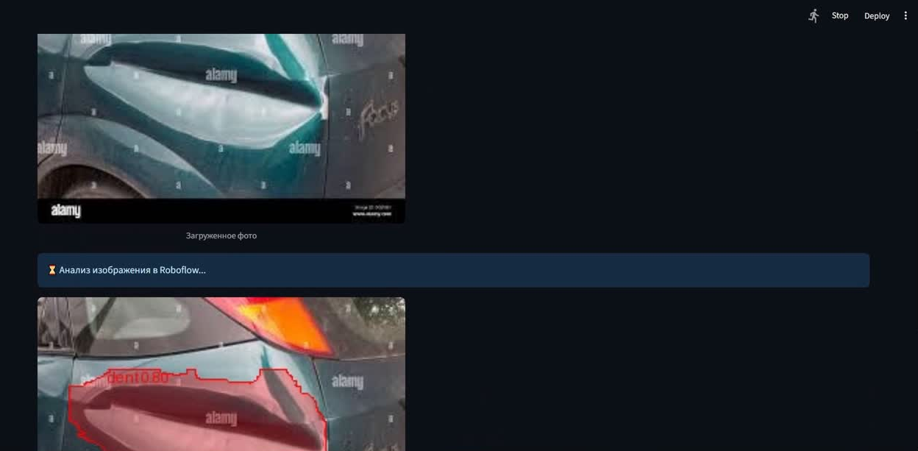
Результаты
Демо работы
UX-преимущества:
Быстрая проверка — результат за секунды.
Удобный визуальный фидбек — зоны подсвечены прямо на фото.
Простая интеграция в приложение inDrive: сигнал может выводиться на экран водителя и пассажира.

Slide 7
Риски и этика
Приватность:
Фото автомобилей — это пользовательские данные → необходимо обеспечивать шифрование и хранение с ограниченным доступом.
Опция: хранить только обработанные признаки, а не исходные изображения.
Bias и технические риски:
Разные модели телефонов → разное качество фото.
Водители с плохими камерами могут получить больше ложных срабатываний.
Необходимо собирать разнообразные данные (разные регионы, погодные условия, типы камер).
Ограничения текущей версии:
Слабая устойчивость к ночным фото.
Трудности с обнаружением мелких царапин на белых авто.
Не учитываются «контекстные» признаки (например, насколько загрязнение критично для поездки).

Slide 8
Что дальше
Техническое развитие:
Досбор и балансировка датасета (особенно фото с редкими дефектами).
Введение многоклассовой классификации: различать царапины, трещины, вмятины, грязь, повреждения стекла.
Локальные условия: адаптация под снег, пыльные дороги, сезонные особенности (дождь, листва).
Оптимизация под слабые камеры (lightweight-модель для дешевых телефонов).
Продуктовая интеграция:
Safety-сигналы для пассажира («автомобиль в неудовлетворительном состоянии»).
Подсказки для водителя («заметили загрязнение, стоит заехать на мойку»).
Интеграция в систему качества: авто с регулярными проблемами может попадать в «зону контроля».

Slide 9
Над проектом работали:
команда Game Party
Имя участника
Telegram
Досымбек Максат @Makstope1gg
Есет Мейрамбек @merogod
Турсынбеков Бируни @birushka04
Ибраимова Анель @arimokyuu
-
-
-
-

